Slide 1

الأسماء
الموصولة

Slide 2


التعلم القبلي
أهم ما يملك المسافر في الفضاء الخارجي هو...
ماذا يحدث إذ لم نرتدي البدلة الفضائية؟

Slide 3
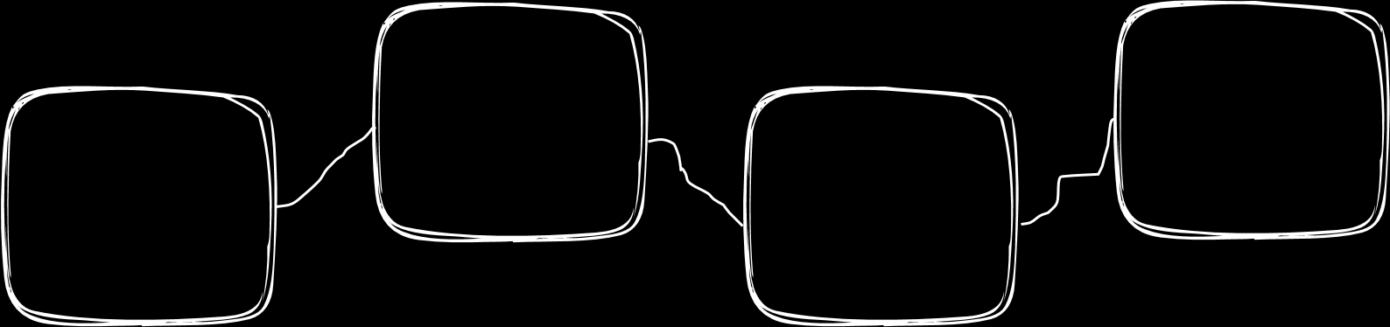
التمهيد
اذكر انواع الاسم

Slide 4

الأهداف:
5- أستخرج الأفكار المتضمنة للنص .
6- أوظف الكلمات الجديد في جمل من انشائي.
7- أجيب عن أسئلة النص بشكل صحيح.
1- اتحدث عن الصورة بمعلمات عن الفضاء الخارجي.
2- أتصفح النص وأجيب عن البطاقة بشكل صحيح.
3- أستمع للنص استماعا جيدا.
4- أقرأ النص قراءة صحيحة معبرة .

Slide 5
الَّذِي يَشْرَحُ الدُّرُوسُ بِإِتْقَانٍ
نُحِبُّ الْمُعَلِّمَ الْمُخْلِصَ
اسم موصول
صلة الموصول

Slide 6
الَّتِي تَتَحَدَّثُ عَنِ الصِّدْقِ
قَرَأْتُ الْقِصَّةُ الْجَمِيلَةَ
اسم موصول
صلة الموصول

Slide 7
الْلَذَانِ غَرَّدَا أَعَذْبَ الْأَلْحَانِ
طَارَ الْبُلْبُلَانِ
اسم موصول
صلة الموصول

Slide 8
الْلَتَانِ تَحْمِلَانِ الرُّكَّابَ
اِنْطَلَقَتْ السَّفِينَتَانِ
اسم موصول
صلة الموصول

Slide 9
الَّذِينَ حَقَّقُوا النُّجَّاحَ
احْتَفَلَ الطُّلابُ
اسم موصول
صلة الموصول

Slide 10
اللاتي يحسن للأبناء!
مَا أَرْوَعَ الْأُمَّهَاتِ
اسم موصول
صلة الموصول

Slide 11
هو اسم يأتي لتوضيح كلام سابق ولا يتم معناه إلا بجملة تأتي بعده تسمى صلة الموصول
الْأَسماءُ الْمَوْصُولَةُ

Slide 12
الذي
اسم موصول للمفرد المذكر
اسم موصول للمفردة المؤنثة
التي
الْأَسماءُ الْمَوْصُولَةُ
اسم موصول للمثنى المذكر
اللذان
اسم موصول للمثنى المؤنث
اللتان
اسم موصول للجمع المذكر
الذين
اللاتي
اسم موصول لجمع المؤنث

Slide 13
تستخدم أيضا لجمع غير عاقل
التي
نزلت الأمطارُ التي تحيي الأرض
جمع غير عاقل

Slide 14
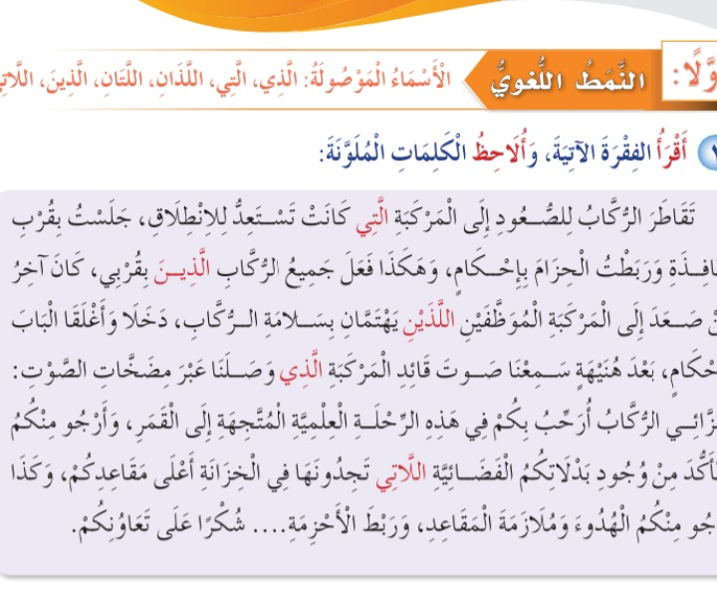

Slide 15
هيا يا أصدقائي لنجيب معا على هذه الأسئلة:

Slide 16
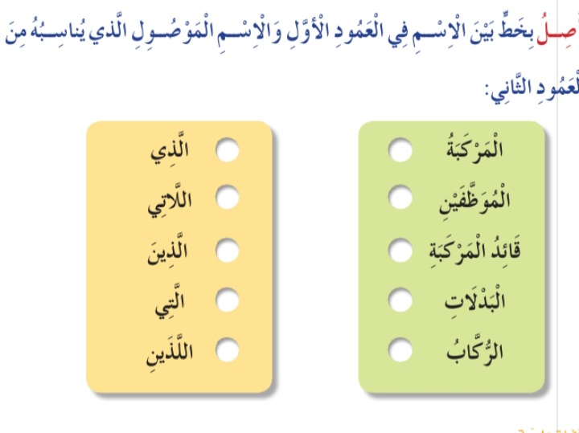

Slide 17
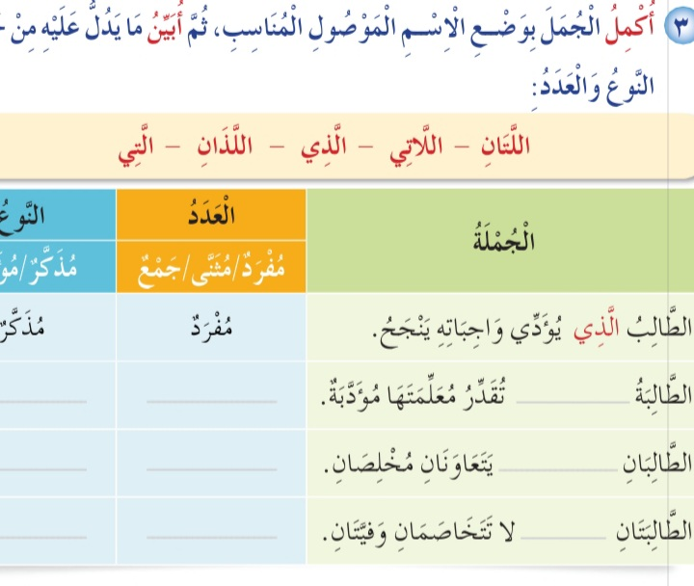
مؤنثة
مفرد
التي
مذكر
مثنى
اللذان
مؤنث
مثنى
اللتان

Slide 18
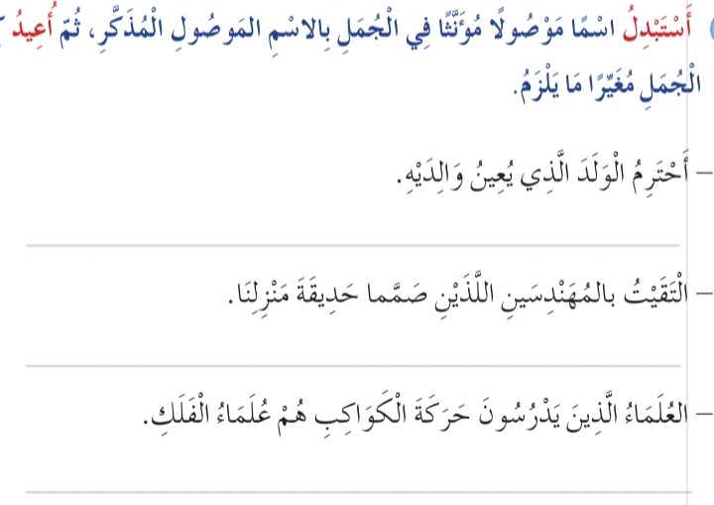
أحترم الفتاة التي تعين والديها
أَحْتَرِمُ الْمُهَنْدِسَتَانِ الْلَتَانِ صَمَّمَتَا مَنْزِلُنَا

Slide 19
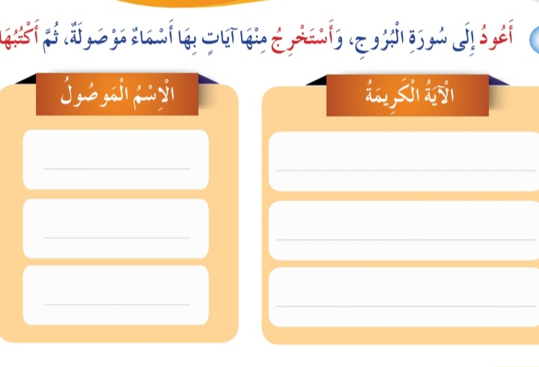
ما رأيكم أن أختبر تعلمكم من خلال هذه الأسئلة يا صغاري

Slide 20
اشكركم على تفاعلكم يا عباقرة
أ ) أروى أحمد

